Slide 1
Ринок праці

Slide 2
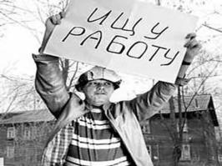
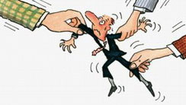
Ринок праці — це система суспільних відносин, що пов’язані з наймом і пропозицією праці.

Slide 3
Сучасний ринок праці - це система механізмів:
а) купівлі-продажу робочої сили, праці: визначення вартості та ціни робочої сили;оплати праці та соціального страхування; забезпечення умов праці та техніки безпеки;
б) забезпечення зайнятості;

Slide 4
в) соціального захисту найманих працівників;
г) формування та розвитку робочої сили;
д) узгодження попиту та пропозиції робочої сили.

Slide 5
Принципи функціонування ринку праці
Рівність (правова, економічна, нормативна) сторін у відносинах “роботодавець - працівник”
Суспільне визнання унікальної цінності праці
Держава як посередник у сфері праці має забезпечити:
зростання ефективності трудових відносин
Раціональне використання трудових ресурсів

Slide 6
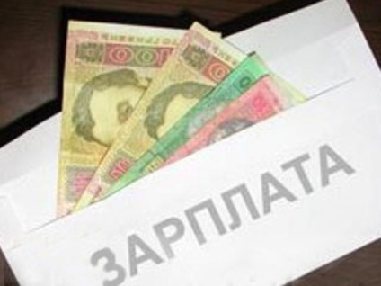
Світова економічна думка називає різні об'єкти купівлі-продажу на ринку праці. Найпоширеніші три точки зору, об'єктом купівлі-продажу є:
Послуги праці або робочої сили
Праця
Робоча сила
Найпопулярніша нині точка зору, прихильниками були В. Петті, німецький економіст М. Гертнер, англійський економіст Дж. Хікс
Прихильник даного положення К. Маркс та його послідовники
Прихильником був М. Туган-Барановський
Заробітна плата - винагорода, обчислена, зазвичай, у грошовому виразі, яку за трудовим договором власник або уповноважений ним орган виплачує працівникові за виконану ним роботу.

Slide 7
Суб'єкти ринку праці
домогосподарства (представниками домогосподарств на ринку праці є наймані працівники), які визначають пропозицію робочої сили, праці;
фірми (роботодавці в особі керівників підприємств і організацій), що формують попит на неї;
держава.

Slide 8
Попит і пропозиція на ринку праці
Попит —це готовність придбати товар,яку виявляю покупець за певного рівня ціни. Попит буває індивідуальним та ринковим.
Закон попиту:
Споживая за нормальних ринкових умов виявляє бажання придбати більшу кількість товарів саме за нижчою ціною.Отже між обсягом попиту та ціною існує зворотній зв’язок. Цей зворотній зв’язок називають законом попиту.
Основними факторами, що впливають на попит:
ціни на товари;
Доходи та кількість покупців;
Ціни інших товарів;
Смаки та вподобання покупців;

Slide 9
Пропозиція —це вияв готовності виробника створювати і продавати товар за певного рівня ціни.
Закон пропозиції:
Якщо ціна буде вищою,то виробник готовий запропонувати більшу кількість товарів.Обсяг пропонування зростатиме тоді, коли зростатиме ціна.
На пропозицію впливає ряд факторів, які значною мірою визначають обсяг пропозиції:
ціна товару;
ціни на ресурси;
технології виробництва;
податки і дотації;
кількість покупців;
кількість виробників.
А хто сьогодні потрібен моєму підприємству?

Slide 10
Серед закладів інфраструктури ринку праці слід назвати біржу праці, рекрутингові агентства, компанії з найму персоналу тощо. В Україні функції біржі праці виконує Державна служба зайнятості.

Slide 11
На законодавчому рівні ринок праці регулюється через Конституцію України, Кодекс законів про працю України, Закон «Про охорону праці» тощо.

Slide 12
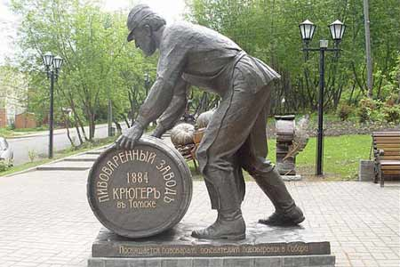
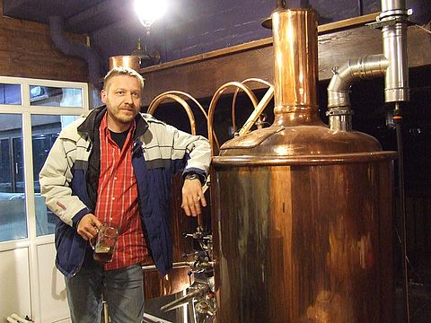
Скільки заробляють представники цікавих професій в Україні та США?

Slide 14
Дякуємо за увагу!

Slide 15
Над роботою працювали:
Корнієць Наталя,Шишкова Марія, Авраменко Влад

